Slide 1
Русские народные сказки
Викторина

Slide 2
Каков излюбленный приём русских народных сказок?
троекратное повторение

Slide 3
В какое время года происходили события в сказке «По щучьему велению»?

Slide 5
В сказке «Гуси-лебеди» девочка, разыскивая братца, сначала встретила на пути …

Slide 6
Битый небитого везёт…». Из какой сказки эти слова?

Slide 7
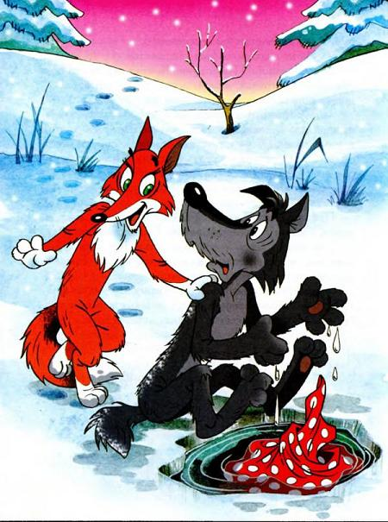

Slide 8
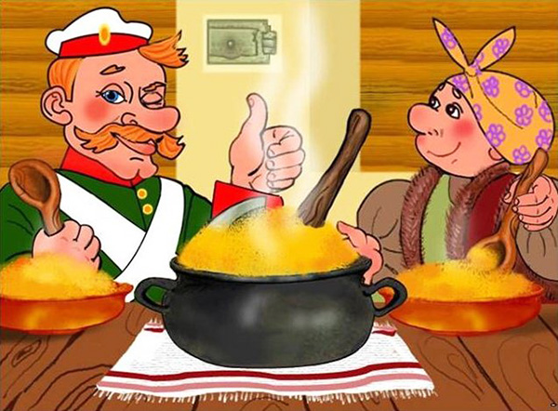
В какой из этих сказок высмеивается жадность?

Slide 9
Из какой сказки слова: «-Петя, не торопись…»

Slide 10
Бабушка, внучка, мышка, курочка.

Slide 11
Гуси
Каша
Петушок
Девочка
Снегурочка
Лебеди
Топор
Зернышко
«Гуси – Лебеди»
«Каша из топора»
«Петушок и бобовое зернышко»
«Девочка Снегурочка»

Slide 12
Молодцы! Читайте книги!

